Slide 1
ПРО УЧАСТЬ У МІЖНАРОДНОМУ ФОРУМІ
“ВЧИМОСЯ ЖИТИ РАЗОМ”ПРИСВЯЧЕНОМУ МУЛЬТИДИСЦИПЛІНАРНОМУ ПІДХОДУ У РОБОТІ З ДІТЬМИ З ОСОБЛИВИМИ ПОТРЕБАМИ
(16 листопада 2017 року)
Климчук І.П., завідувач Чугуївського дошкільного навчального закладу (ясла-садок) №12 комбінованого типу
Notes:
1

Slide 2
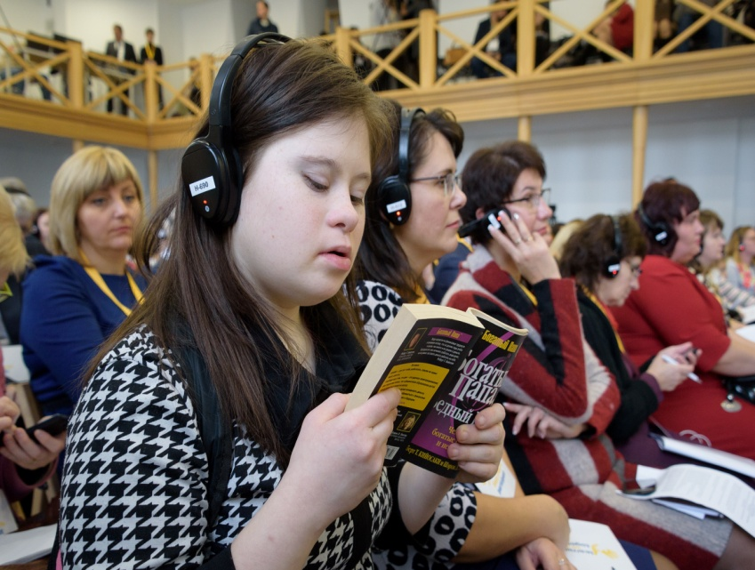
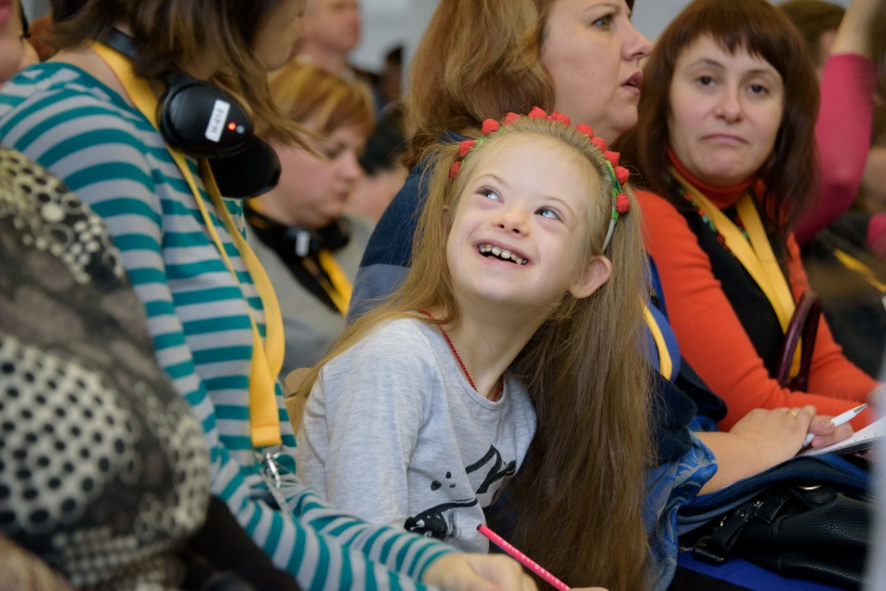

Slide 3
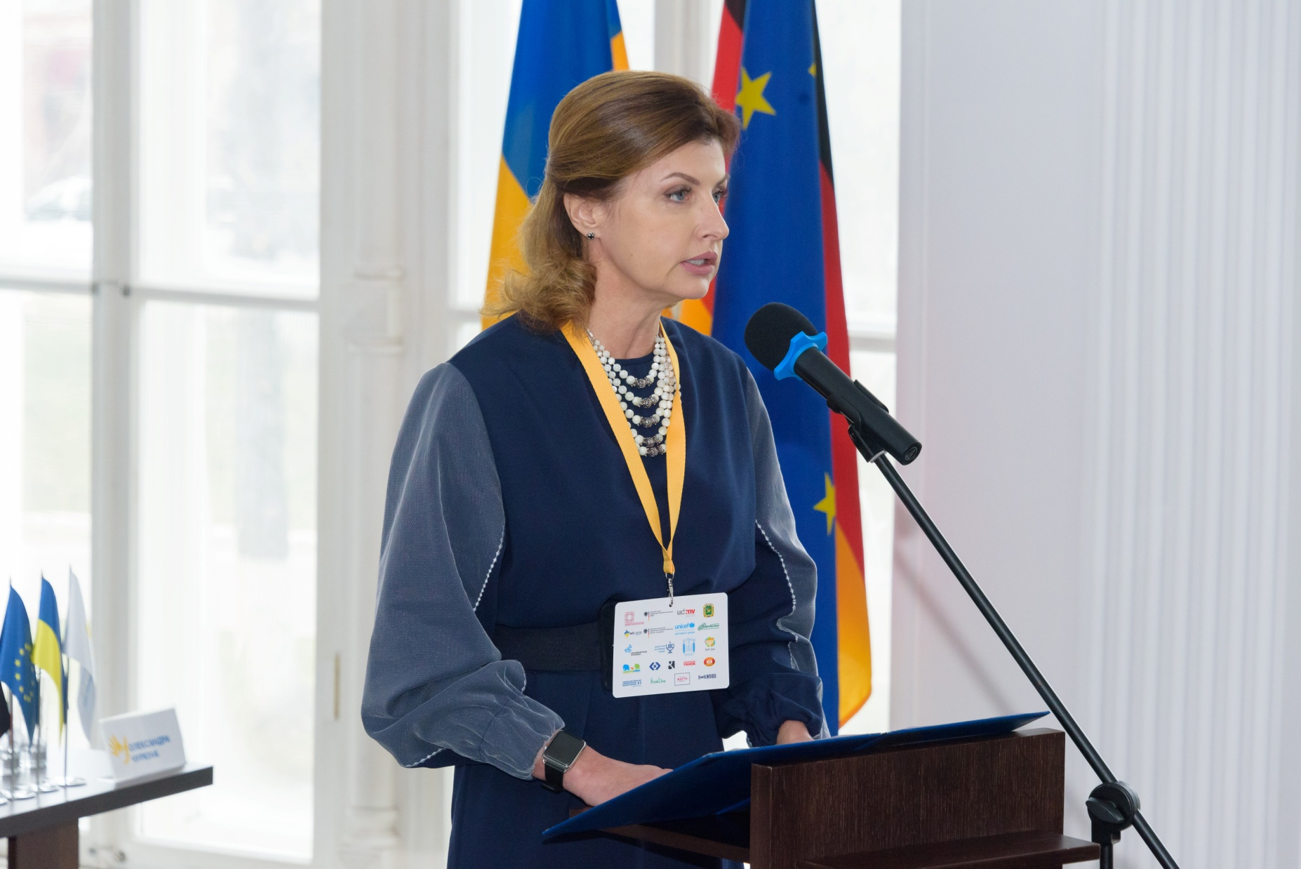

Slide 4
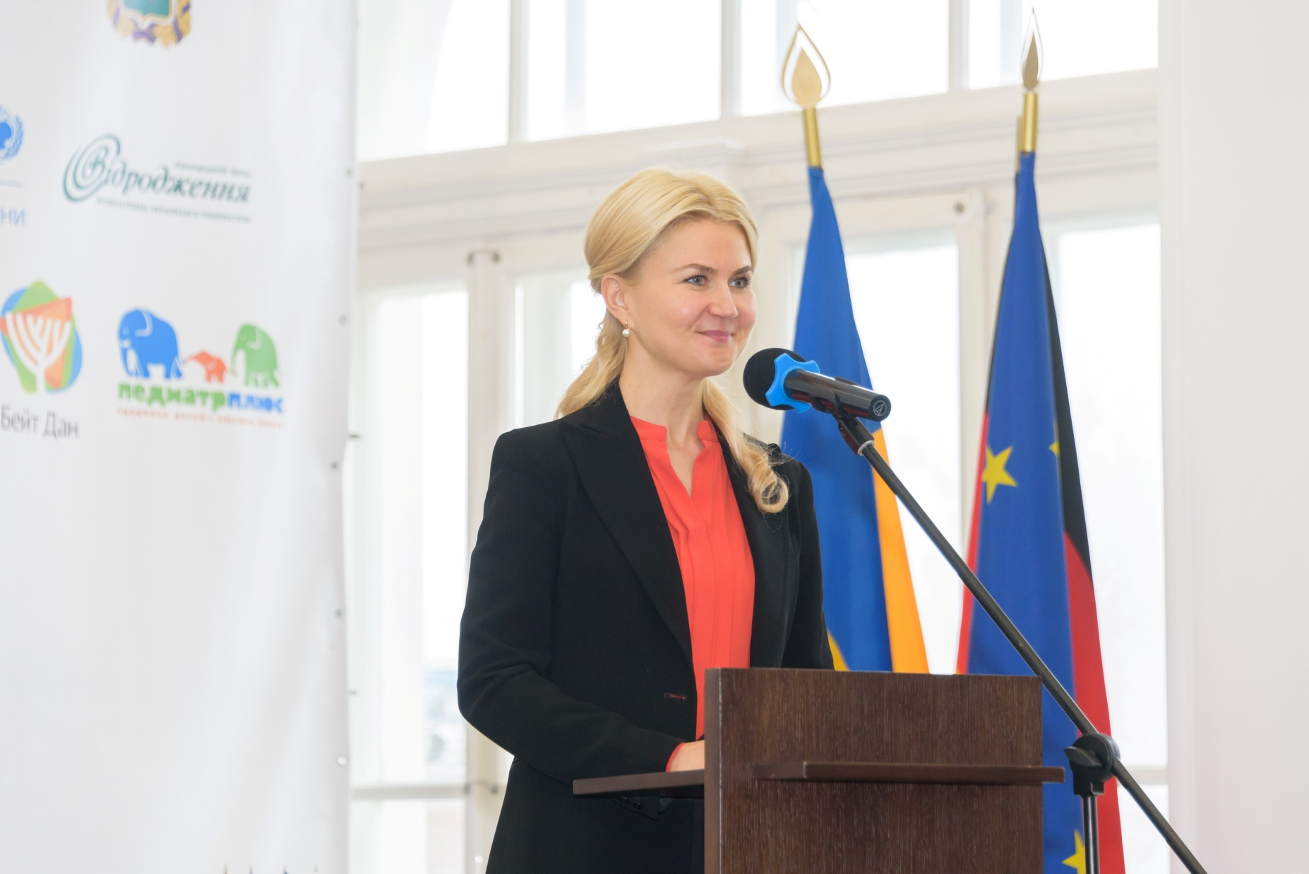

Slide 5
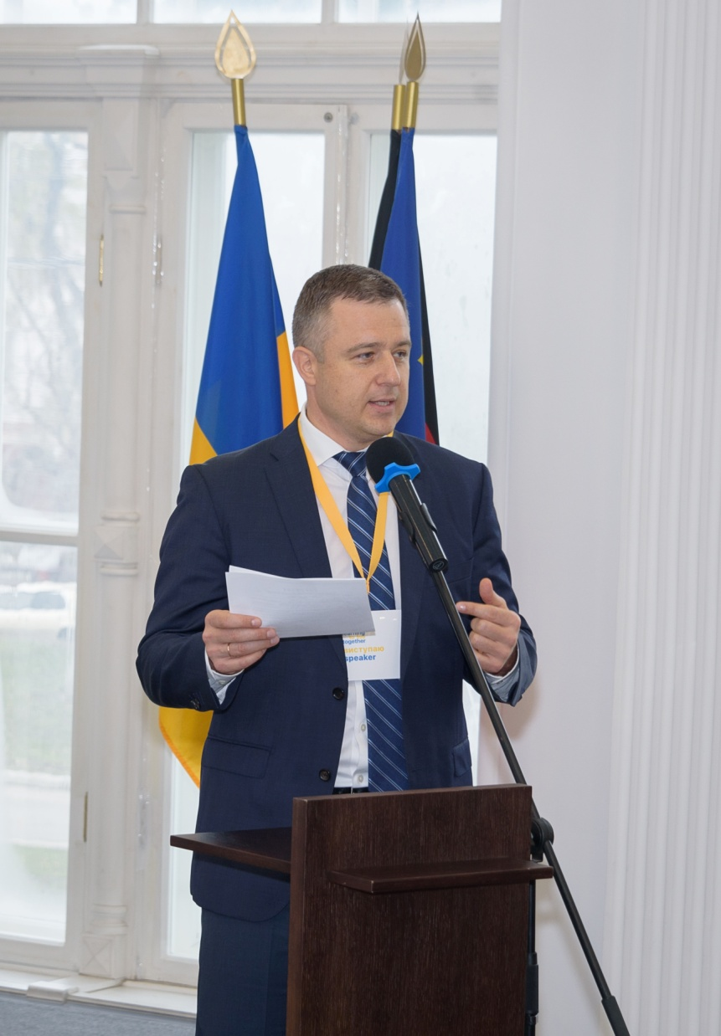
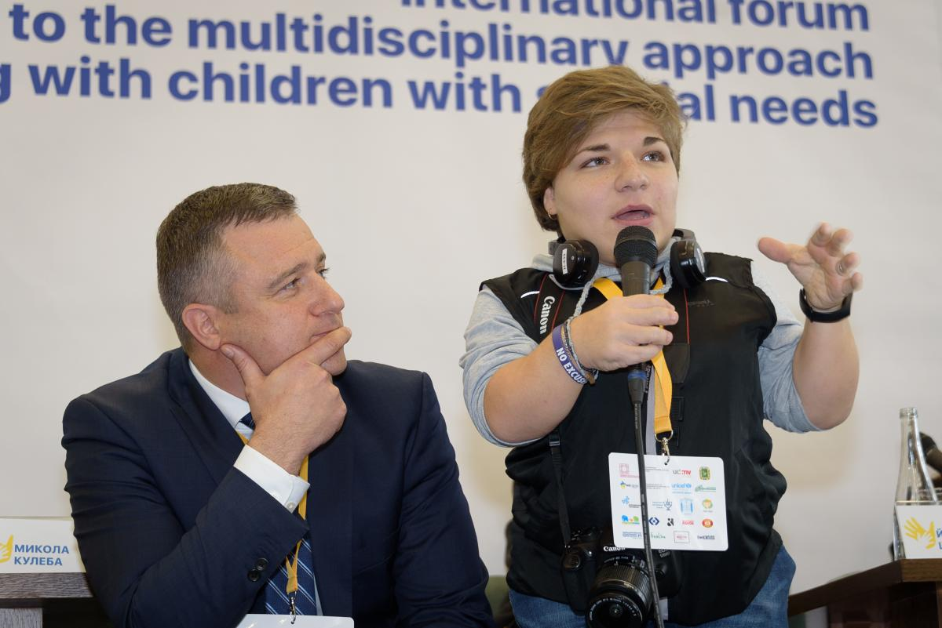

Slide 6
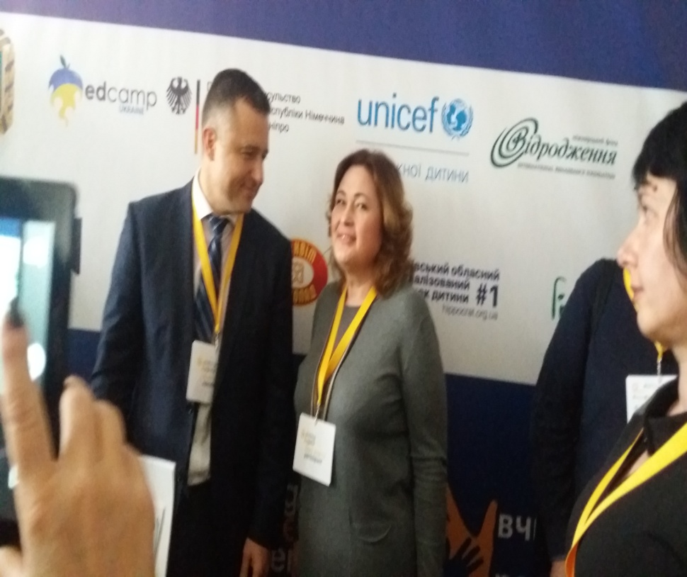
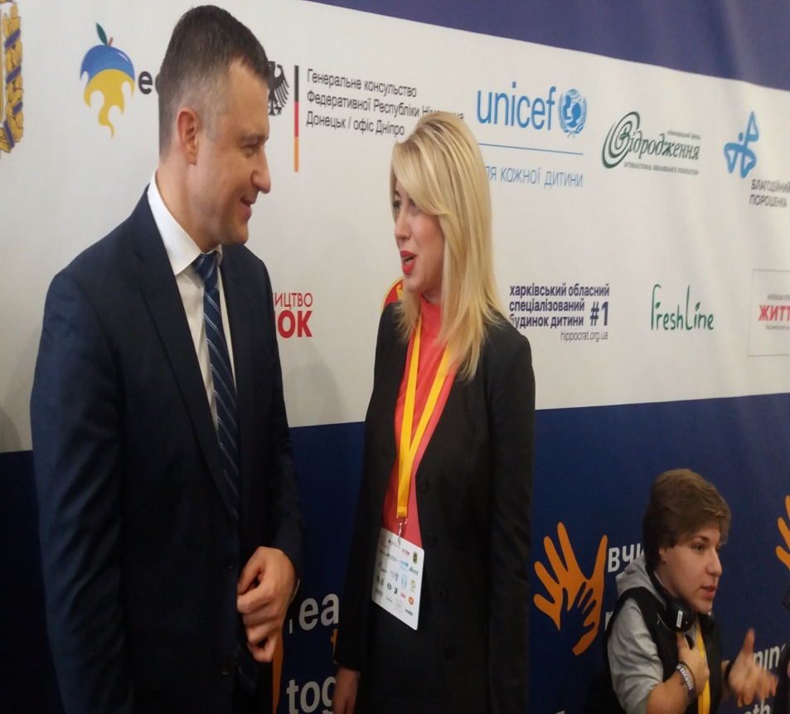

Slide 7
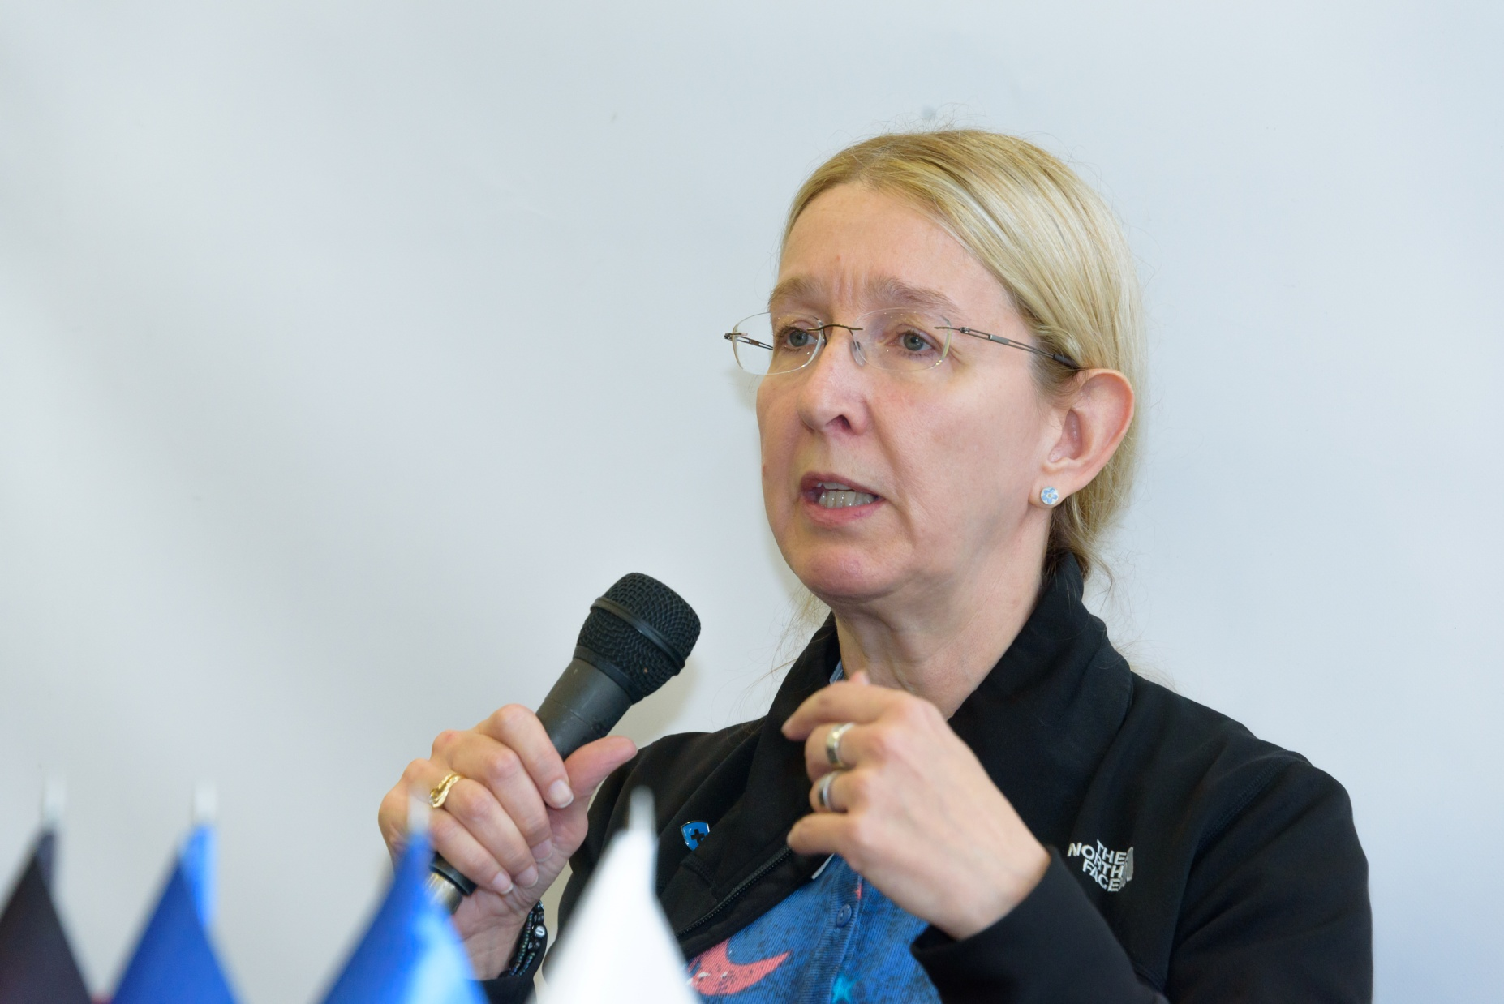
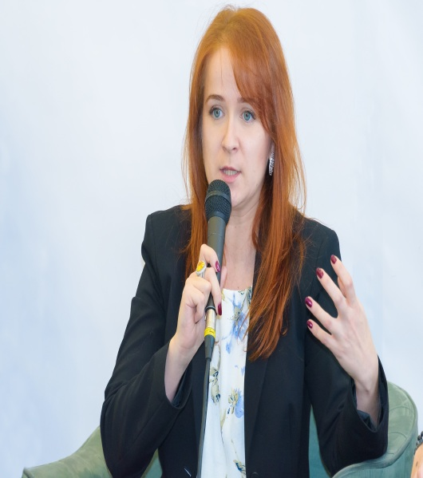
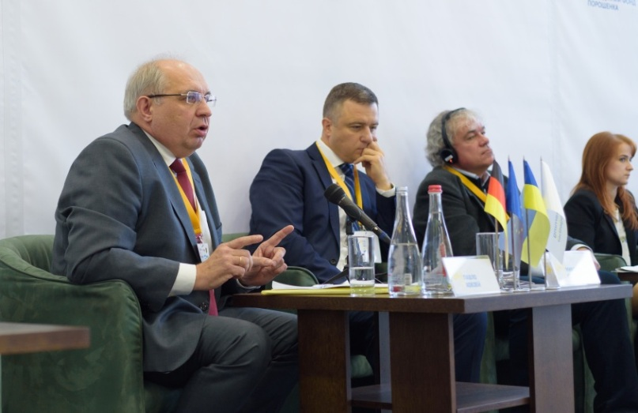
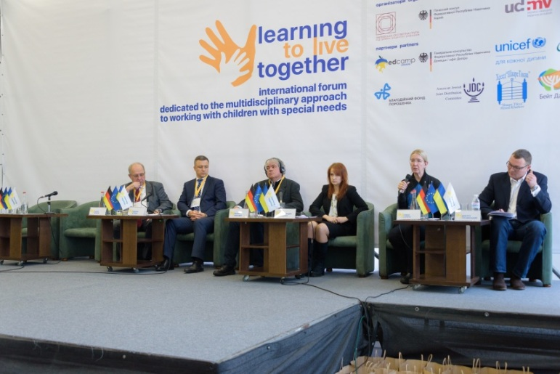

Slide 8
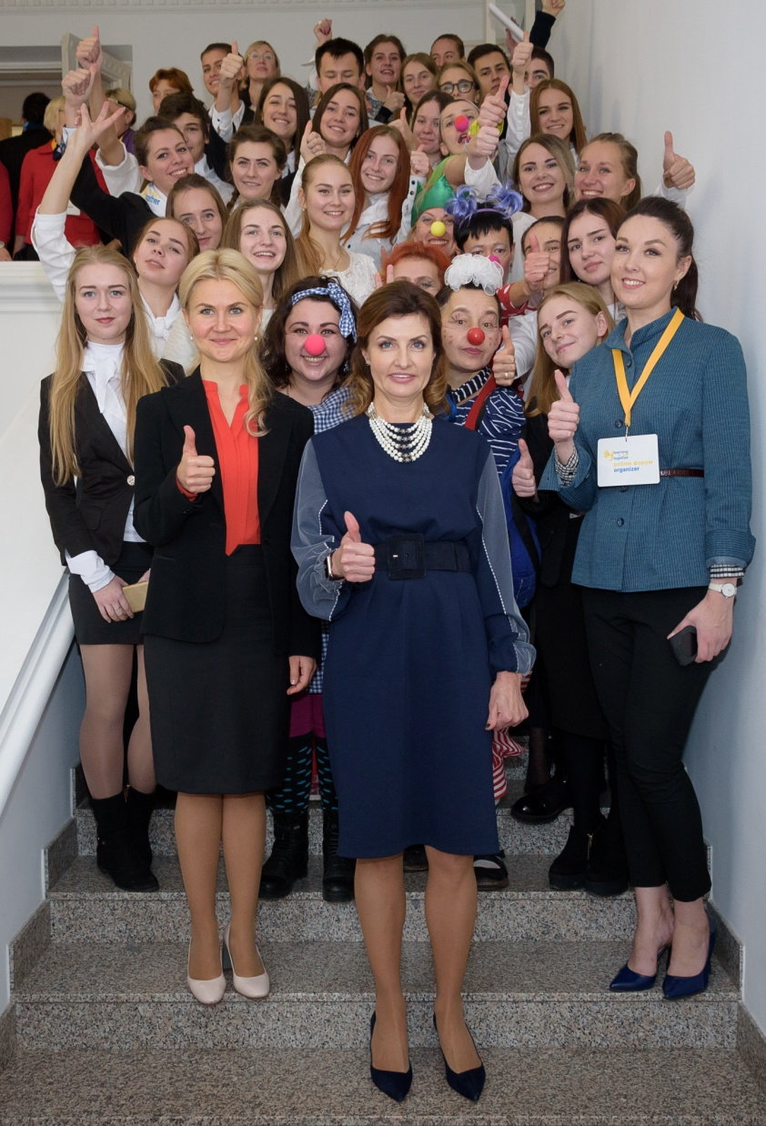

Slide 10
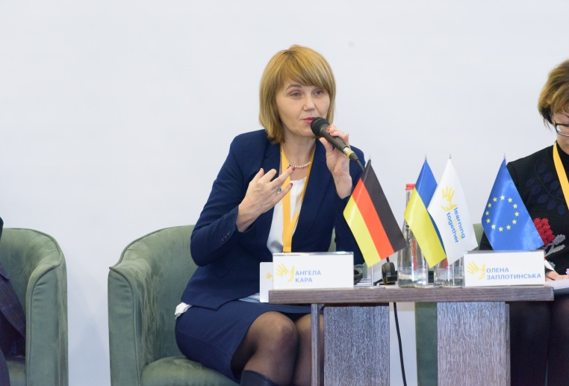
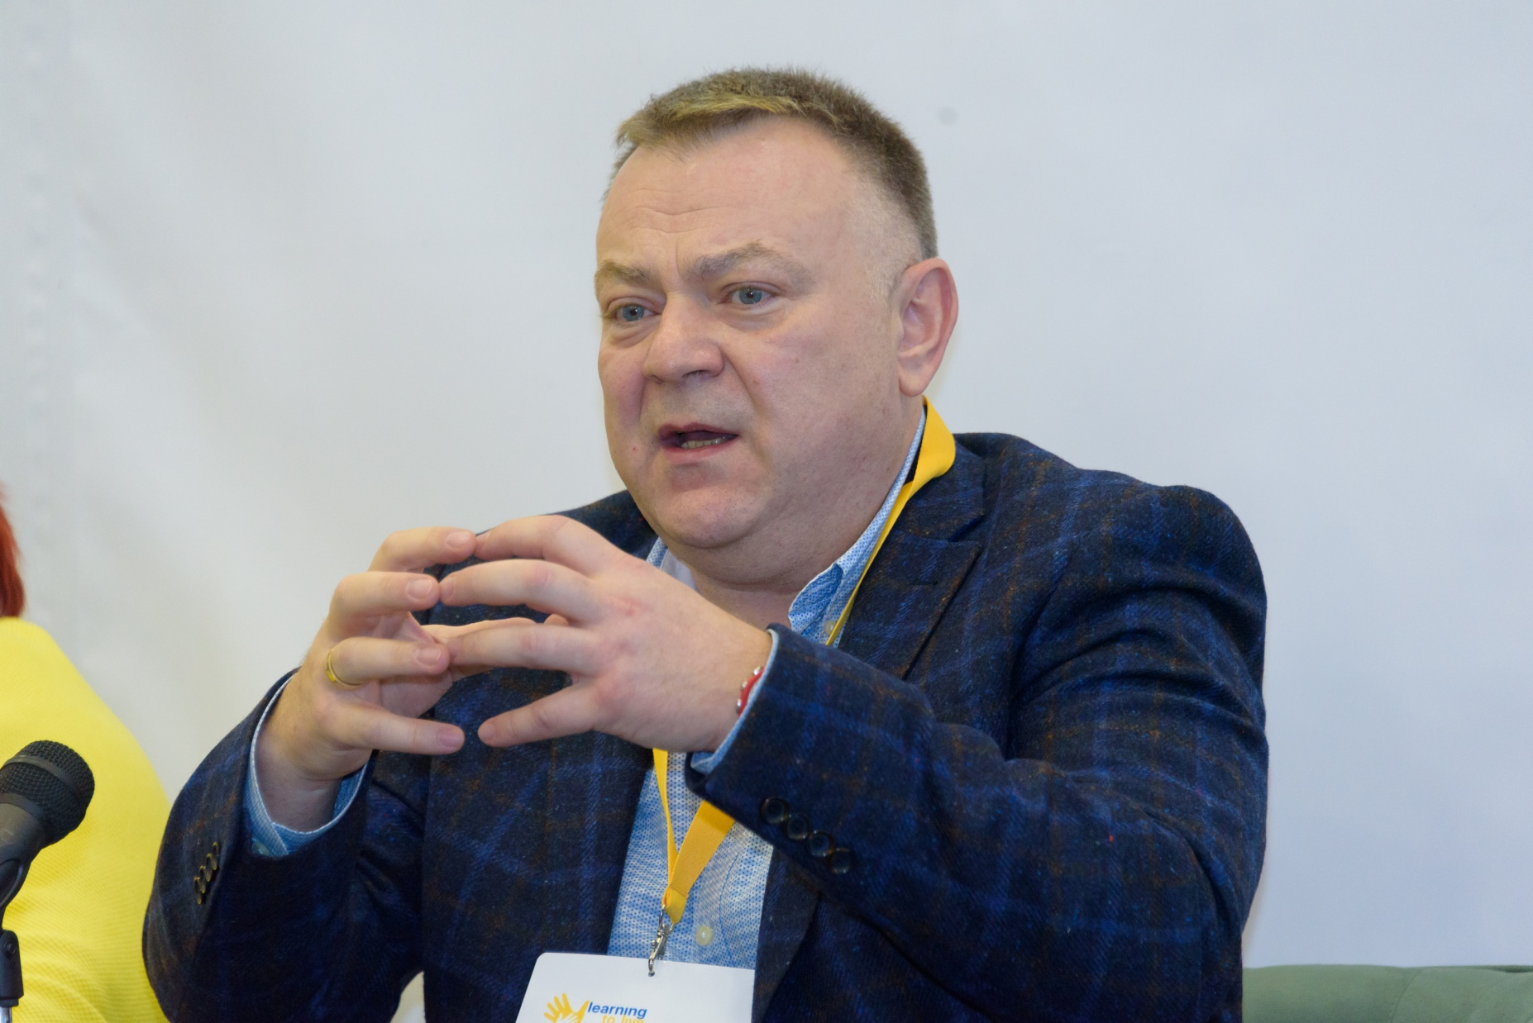
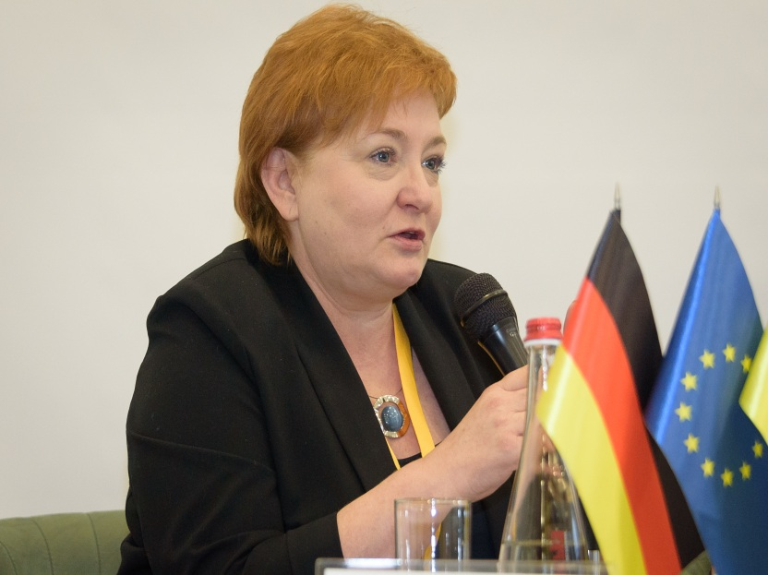

Slide 11
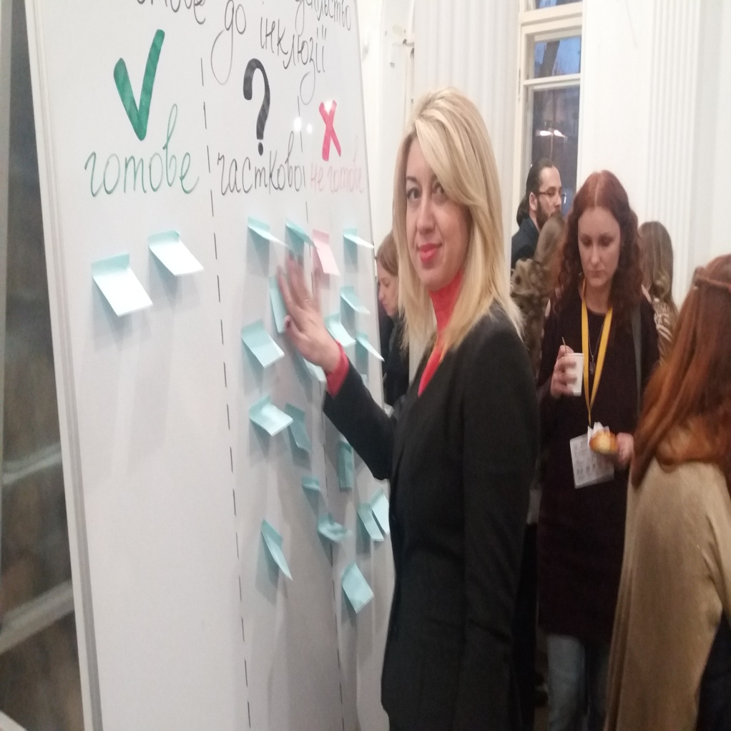
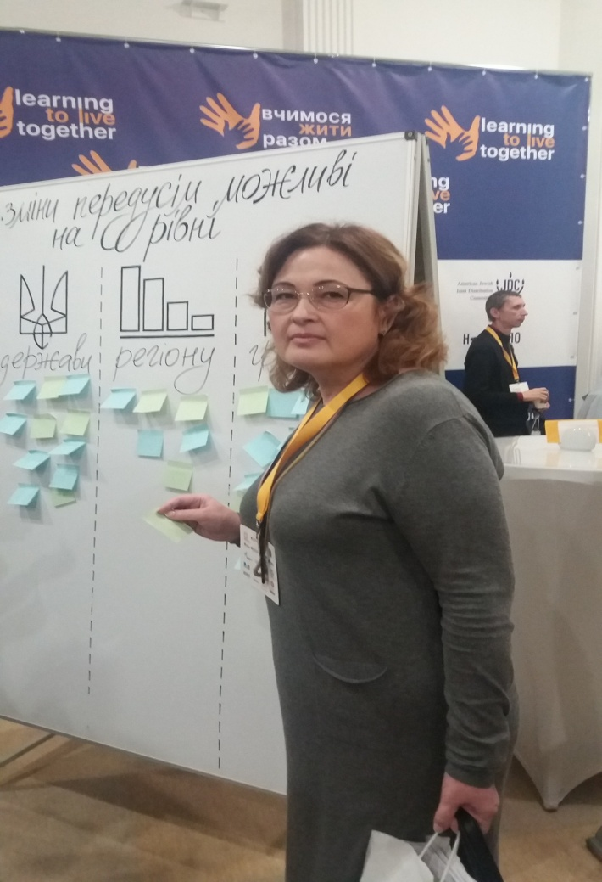

Slide 12
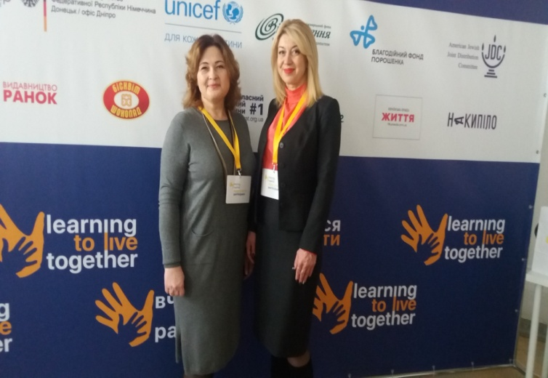
http://zhyty-razom.org.ua

